Slide 1
第九章 多元函数积分学
9.1 重积分
9.2 曲线积分与曲面积分

Slide 2
9.1节 重积分
9.1.1 重积分理论
9.1.2 重积分计算

Slide 3
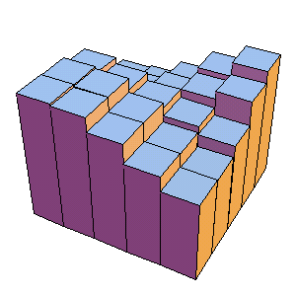
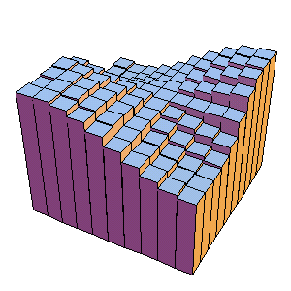
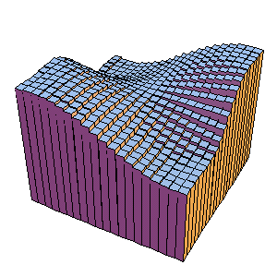
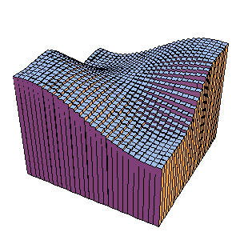
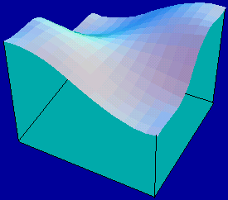
一、引例
9.1.1 重积分理论
1.曲顶柱体的体积
给定曲顶柱体:
底： xOy 面上的闭区域 D
顶: 连续曲面
侧面：以 D 的边界为准线 , 母线平行于 z 轴的柱面
求其体积.
解法: 类似定积分解决问题的思想:
“大化小, 常代变, 近似和, 求极限”

Slide 4
1) “大化小”
用任意曲线网分D为 n 个区域
以它们为底把曲顶柱体分为 n 个
小曲顶柱体
2) “常代变”
在每个
中任取一点
则
3) “近似和”

Slide 5
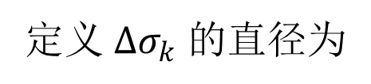
4) “取极限”
定义 $Δσ_{k}$ 的直径为
令

Slide 6
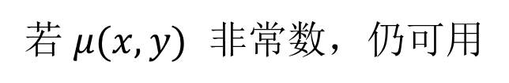
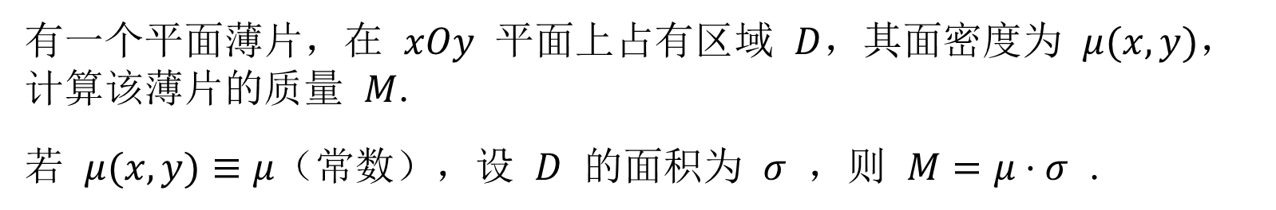
2. 平面薄片的质量
有一个平面薄片，在 $xOy$ 平面上占有区域 $D$，其面密度为 $μ(x,y)$，计算该薄片的质量 $M$.
若 $μ(x,y)≡μ$（常数），设 $D$ 的面积为 $σ$ ，则 $M=μ⋅σ$ .
若 $μ(x,y)$ 非常数，仍可用
“大化小, 常代变,近似和, 求极限”
解决.
1) “大化小”
用任意曲线网分D 为 n 个小区域 $Δσ_{1},Δσ_{2},⋯,Δσ_{n}$ ，
相应把薄片也分为小块 .

Slide 7
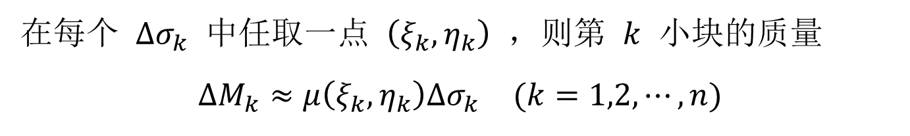
2)“常代变”
在每个 $Δσ_{k}$ 中任取一点 $\left(ξ_{k},η_{k}\right)$ ，则第 $k$ 小块的质量
$$ΔM_{k}≈μ\left(ξ_{k},η_{k}\right)Δσ_{k} (k=1,2,⋯,n)$$
3)“近似和”
4)“取极限”

Slide 8
两个问题的共性：
(1) 解决问题的步骤相同
“大化小, 常代变, 近似和,取极限”
(2) 所求量的结构式相同
曲顶柱体体积:
平面薄片的质量:

Slide 9
二、二重积分的定义及可积性
定义:
是定义在有界区域 D上的有界函数 ,
将区域 D 任意分成 n 个小区域
任取一点
若存在一个常数 I , 使
记作
可积 ,
在D上的二重积分.
积分和
积分表达式
积分域
被积函数
面积元素

Slide 10
如果 在D上可积,
可用平行坐标轴的直线来划
分区域 D ,
这时
因此面积
元素dσ也常记作
二重积分记作
引例1中曲顶柱体体积:
引例2中平面薄板的质量:

Slide 11
二重积分存在定理:
定理1.
若函数
在有界闭区域 D上连续,
则
在D上可积.
定理2.
若有界函数
在有界闭区域 D 上除去有
限个点或有限条光滑曲线外都连续,
积.
例如,
在 D :
上二重积分存在 ;
在D 上
二重积分不存在 .

Slide 12
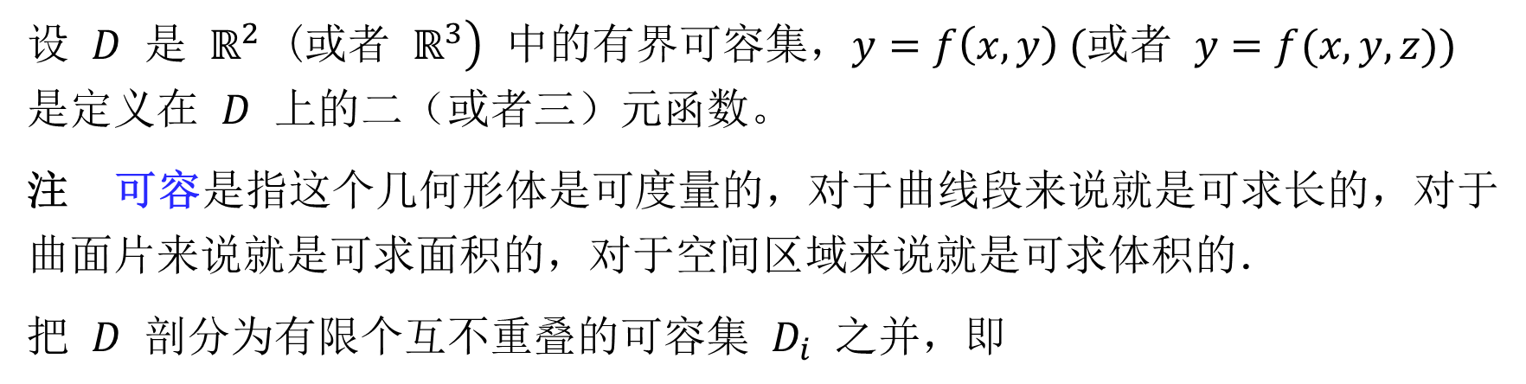
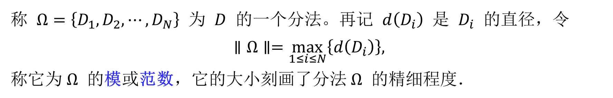
下面我们给出更一般的重积分的定义
1. 重积分定义
设 $D$ 是 $ℝ^{2}$ (或者 $\left.ℝ^{3}\right)$ 中的有界可容集，$y=f\left(x,y\right) ($或者 $y=f(x,y,z))$ 是定义在 $D$ 上的二（或者三）元函数。
注 可容是指这个几何形体是可度量的，对于曲线段来说就是可求长的，对于曲面片来说就是可求面积的，对于空间区域来说就是可求体积的．
把 $D$ 剖分为有限个互不重叠的可容集 $D_{i}$ 之并，即
称 $Ω=\left\{D_{1},D_{2},⋯,D_{N}\right\}$ 为 $D$ 的一个分法。再记 $d\left(D_{i}\right)$ 是 $D_{i}$ 的直径，令
$$∥Ω∥=\max_{1≤i≤N}\left\{d\left(D_{i}\right)\right\},$$
称它为 $Ω$ 的模或范数，它的大小刻画了分法 $Ω$ 的精细程度．

Slide 13
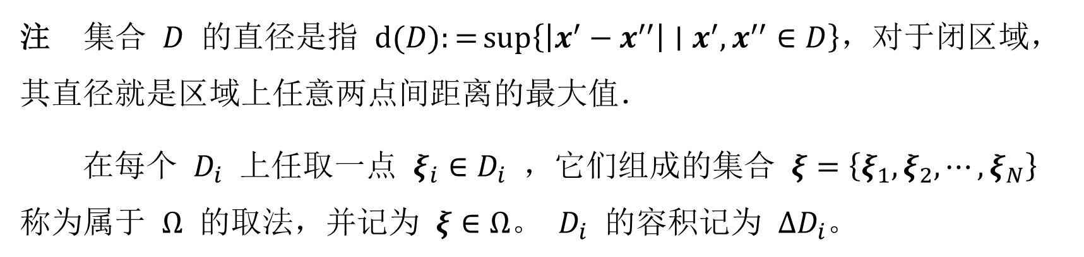
注 集合 $D$ 的直径是指 $d(D):=sup\left\{\left|x^{′}−x^{′′}\right|∣x^{′},x^{′′}∈D\right\}$，对于闭区域，其直径就是区域上任意两点间距离的最大值．
在每个 $D_{i}$ 上任取一点 $ξ_{i}∈D_{i}$ ，它们组成的集合 $ξ=\left\{ξ_{1},ξ_{2},⋯,ξ_{N}\right\}$ 称为属于 $Ω$ 的取法，并记为 $ξ∈Ω$。 $D_{i}$ 的容积记为 $ΔD_{i}$。

Slide 14
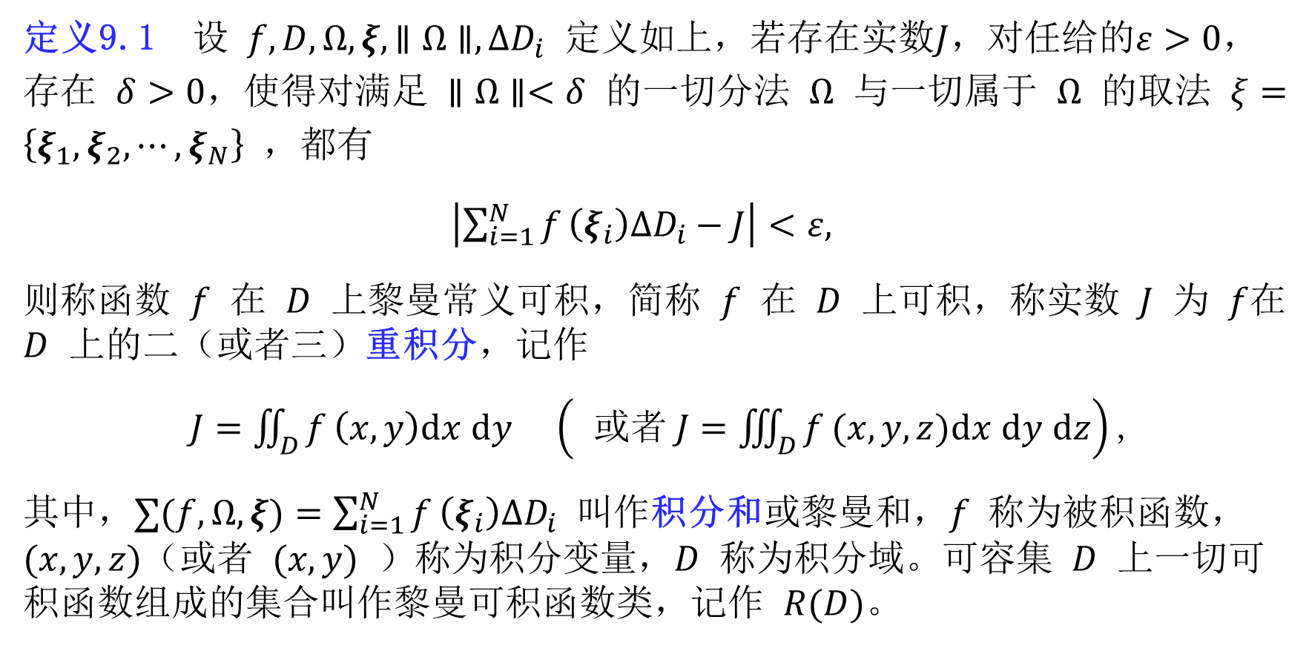
定义9.1 设 $f,D,Ω,ξ,∥Ω∥,ΔD_{i}$ 定义如上，若存在实数$J$，对任给的$ε>0$，存在 $δ>0$，使得对满足 $∥Ω∥<δ$ 的一切分法 $Ω$ 与一切属于 $Ω$ 的取法 $ξ=\left\{ξ_{1},ξ_{2},⋯,ξ_{N}\right\}$ ，都有
$\left|\sum_{i=1}^{N}{f}\left(ξ_{i}\right)ΔD_{i}−J\right|<ε,$
则称函数 $f$ 在 $D$ 上黎曼常义可积，简称 $f$ 在 $D$ 上可积，称实数 $J$ 为 $f$在 $D$ 上的二（或者三）重积分，记作
$J=\iint_{D}^{​}{f}\left(x,y\right)dx dy \left( \text{或者} J=\iiint_{D}^{​}{f}(x,y,z)dx dy dz\right)\text{, }$
其中，$∑(f,Ω,ξ)=\sum_{i=1}^{N}{f}\left(ξ_{i}\right)ΔD_{i}$ 叫作积分和或黎曼和，$f$ 称为被积函数， $(x,y,z)$（或者 $(x,y)$ ）称为积分变量，$D$ 称为积分域。可容集 $D$ 上一切可积函数组成的集合叫作黎曼可积函数类，记作 $R(D)$。
$\lim_{∥Ω∥→0}\sum_{i=1}^{N}{f}\left(ξ_{i}\right)ΔD_{i}$

Slide 15
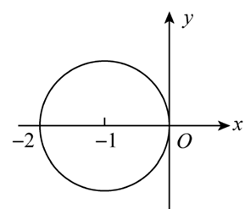
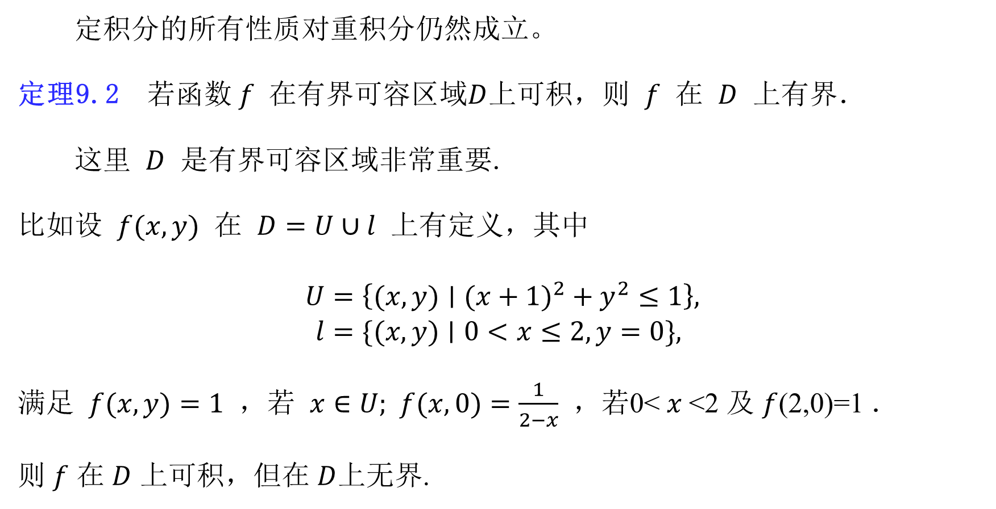
定积分的所有性质对重积分仍然成立。
定理9.2 若函数$f$ 在有界可容区域$D$上可积，则 $f$ 在 $D$ 上有界．
这里 $D$ 是有界可容区域非常重要.
比如设 $f(x,y)$ 在 $D=U∪l$ 上有定义，其中
$$\begin{aligned}U&=\left\{(x,y)∣(x+1)^{2}+y^{2}≤1\right\}, \\ l&=\{(x,y)∣0<x≤2,y=0\},\end{aligned}$$
满足 $f(x,y)=1$ ，若 $x∈U;$ $f(x,0)=\frac{1}{2−x}$ ，若0< $x$<2 及 $f$(2,0)=1 ．
则 $f$ 在 $D$ 上可积，但在 $D$上无界.

Slide 16
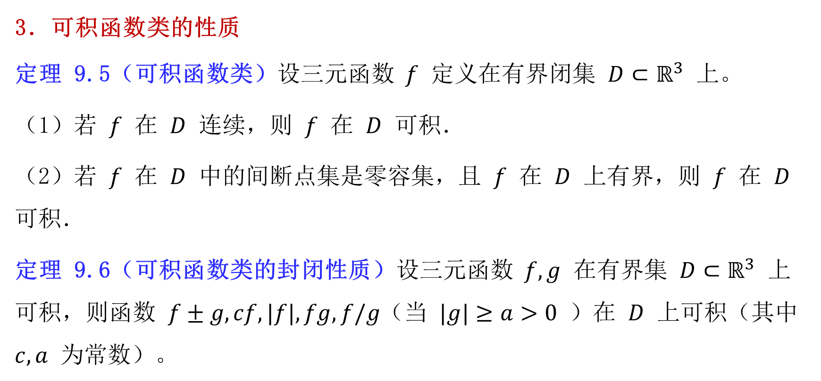
3．可积函数类的性质
定理 9.5（可积函数类）设三元函数 $f$ 定义在有界闭集 $D⊂ℝ^{3}$ 上。
（1）若 $f$ 在 $D$ 连续，则 $f$ 在 $D$ 可积．
（2）若 $f$ 在 $D$ 中的间断点集是零容集，且 $f$ 在 $D$ 上有界，则 $f$ 在 $D$ 可积．
定理 9.6（可积函数类的封闭性质）设三元函数 $f,g$ 在有界集 $D⊂ℝ^{3}$ 上可积，则函数 $f±g,cf,|f|,fg,f/g$（当 $|g|≥a>0$ ）在 $D$ 上可积（其中 $c,a$ 为常数）。

Slide 17
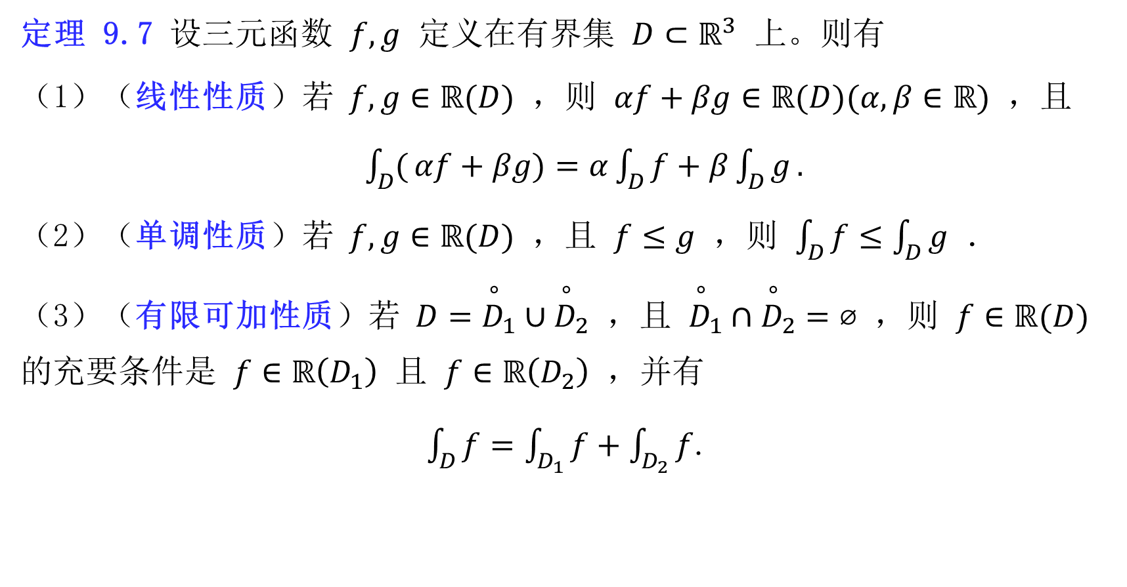
定理 9.7 设三元函数 $f,g$ 定义在有界集 $D⊂ℝ^{3}$ 上。则有
（1）（线性性质）若 $f,g∈ℝ(D)$ ，则 $αf+βg∈ℝ(D)(α,β∈ℝ)$ ，且
$\int_{D}^{​}{(}αf+βg)=α\int_{D}^{​}{f}+β\int_{D}^{​}{g}.$
（2）（单调性质）若 $f,g∈ℝ(D)$ ，且 $f≤g$ ，则 $\int_{D}^{​}{f}≤\int_{D}^{​}{g}$ ．
（3）（有限可加性质）若 $D={\overset{∘}{D}}_{1}∪{\overset{∘}{D}}_{2}$ ，且 ${\overset{∘}{D}}_{1}∩{\overset{∘}{D}}_{2}=⌀$ ，则 $f∈ℝ(D)$ 的充要条件是 $f∈ℝ\left(D_{1}\right)$ 且 $f∈ℝ\left(D_{2}\right)$ ，并有
$\int_{D}^{​}{f}=\int_{D_{1}}^{​}{f}+\int_{D_{2}}^{​}{f}$.

Slide 18
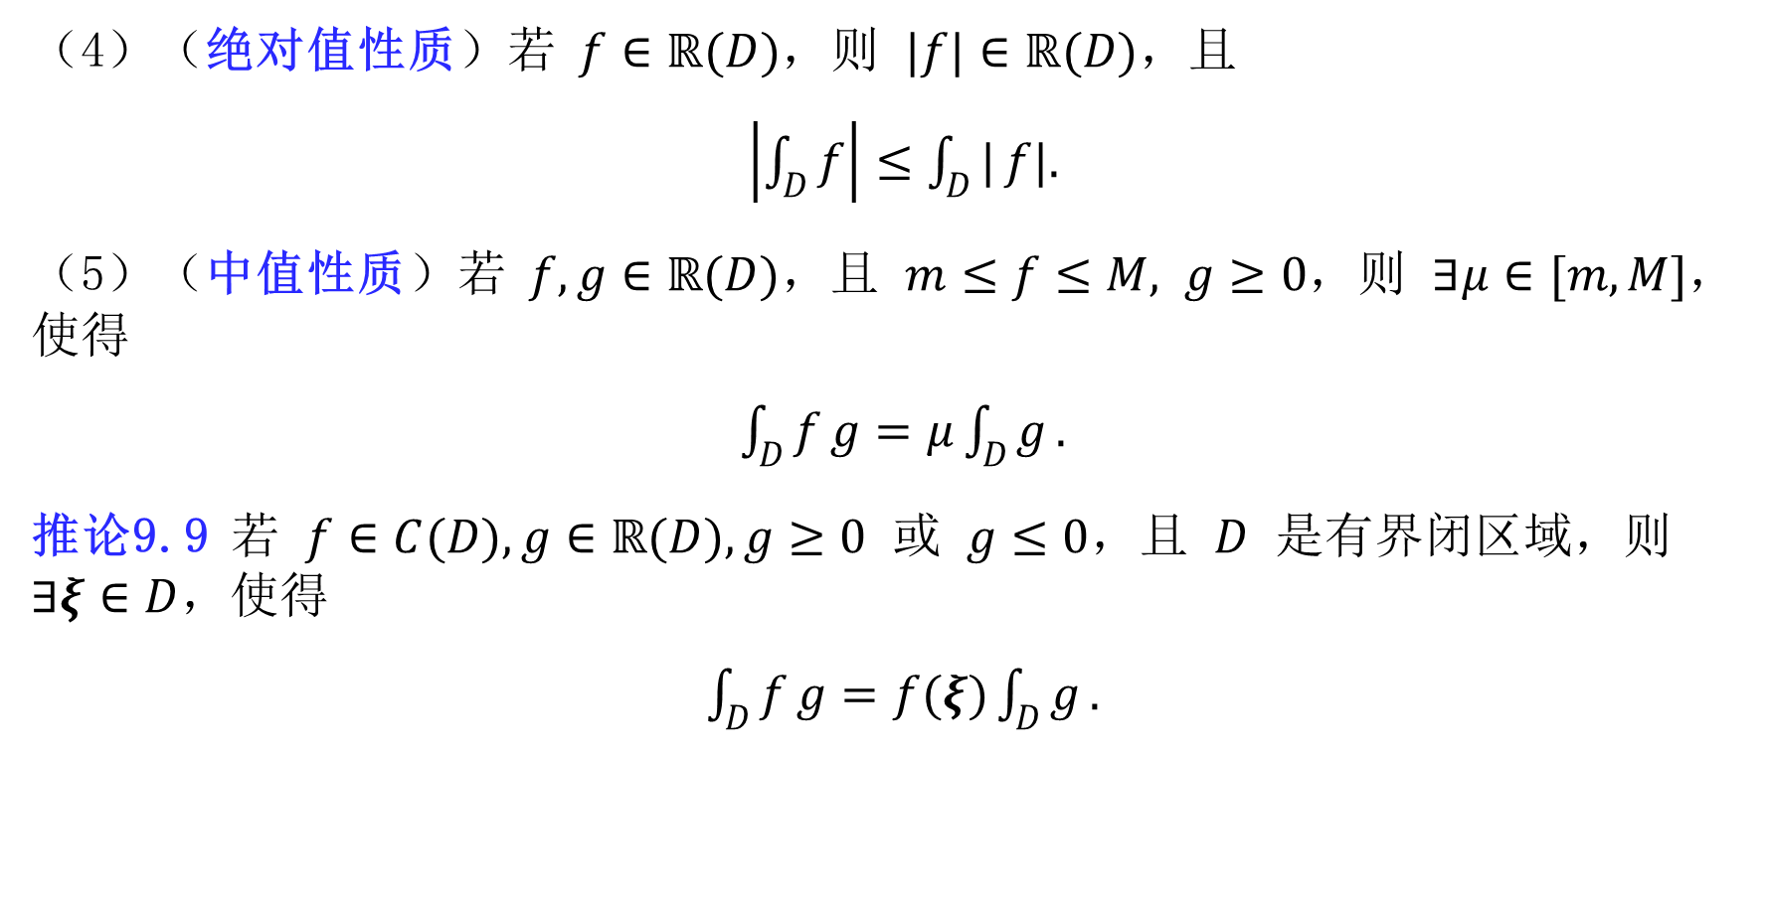
（4）（绝对值性质）若 $f∈ℝ(D)$，则 $|f|∈ℝ(D)$，且
$\left|\int_{D}^{​}{f}\right|≤\int_{D}^{​}{|}f|.$
（5）（中值性质）若 $f,g∈ℝ(D)$，且 $m≤f≤M, g≥0$，则 $∃μ∈[m,M]$，使得
$\int_{D}^{​}{f}g=μ\int_{D}^{​}{g}.$
推论9.9 若 $f∈C(D),g∈ℝ(D),g≥0$ 或 $g≤0$，且 $D$ 是有界闭区域，则 $∃ξ∈D$，使得
$\int_{D}^{​}{f}g=f(ξ)\int_{D}^{​}{g}.$

Slide 19
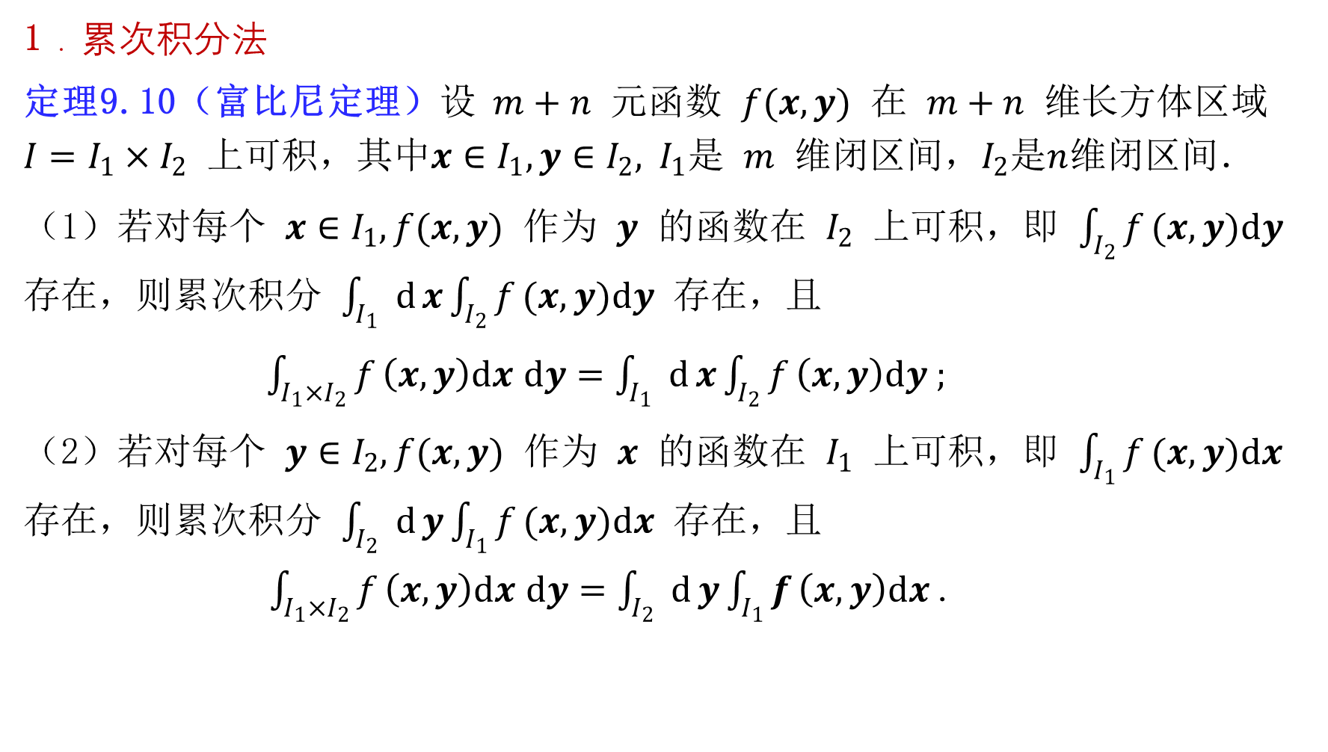
9.1.2 重积分的计算法
1．累次积分法
定理9.10（富比尼定理）设 $m+n$ 元函数 $f(x,y)$ 在 $m+n$ 维长方体区域 $I=I_{1}×I_{2}$ 上可积，其中$x∈I_{1},y∈I_{2},{ I}_{1}$是 $m$ 维闭区间，$I_{2}$是$n$维闭区间．
（1）若对每个 $x∈I_{1},f(x,y)$ 作为 $y$ 的函数在 $I_{2}$ 上可积，即 $\int_{I_{2}}^{​}{f}(x,y)dy$存在，则累次积分 $\int_{I_{1}}^{​}{ d}x\int_{I_{2}}^{​}{f}(x,y)dy$ 存在，且
$\int_{I_{1}×I_{2}}^{​}{f}\left(x,y\right)dx dy=\int_{I_{1}}^{​}{ d}x\int_{I_{2}}^{​}{f}\left(x,y\right)dy ;$
（2）若对每个 $y∈I_{2},f(x,y)$ 作为 $x$ 的函数在 $I_{1}$ 上可积，即 $\int_{I_{1}}^{​}{f}(x,y)dx$存在，则累次积分 $\int_{I_{2}}^{​}{ d}y\int_{I_{1}}^{​}{f}(x,y)dx$ 存在，且 $\int_{I_{1}×I_{2}}^{​}{f}\left(x,y\right)dx dy=\int_{I_{2}}^{​}{ d}y\int_{I_{1}}^{​}{f}\left(x,y\right)dx$.

Slide 20
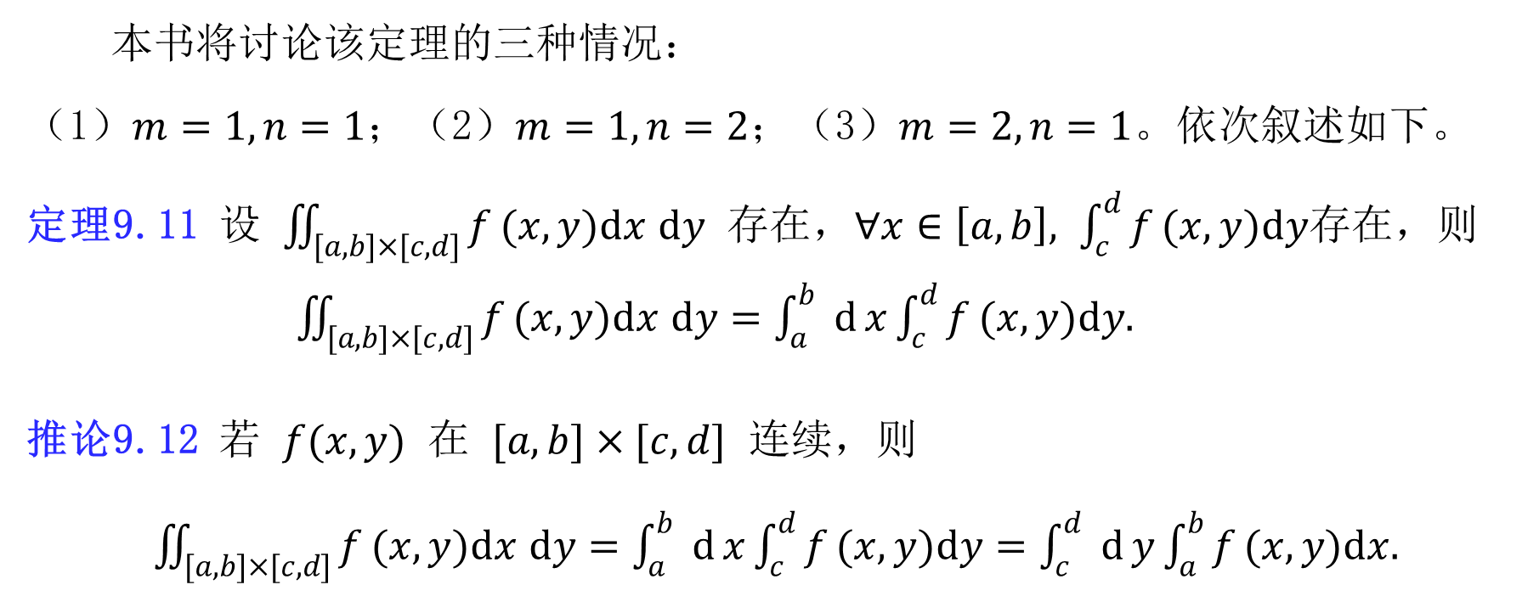
本书将讨论该定理的三种情况：
（1）$m=1,n=1$；（2）$m=1,n=2$；（3）$m=2,n=1$。依次叙述如下。
定理9.11 设 $\iint_{[a,b]×[c,d]}^{​}{f}(x,y)dx dy$ 存在，$∀x∈\left[a,b\right], \int_{c}^{d}{f}(x,y)dy$存在，则 $\iint_{[a,b]×[c,d]}^{​}{f}(x,y)dx dy=\int_{a}^{b}{ d}x\int_{c}^{d}{f}(x,y)dy.$
推论9.12 若 $f(x,y)$ 在 $[a,b]×[c,d]$ 连续，则
$\iint_{[a,b]×[c,d]}^{​}{f}(x,y)dx dy=\int_{a}^{b}{ d}x\int_{c}^{d}{f}(x,y)dy=\int_{c}^{d}{ d}y\int_{a}^{b}{f}(x,y)dx.$

Slide 21
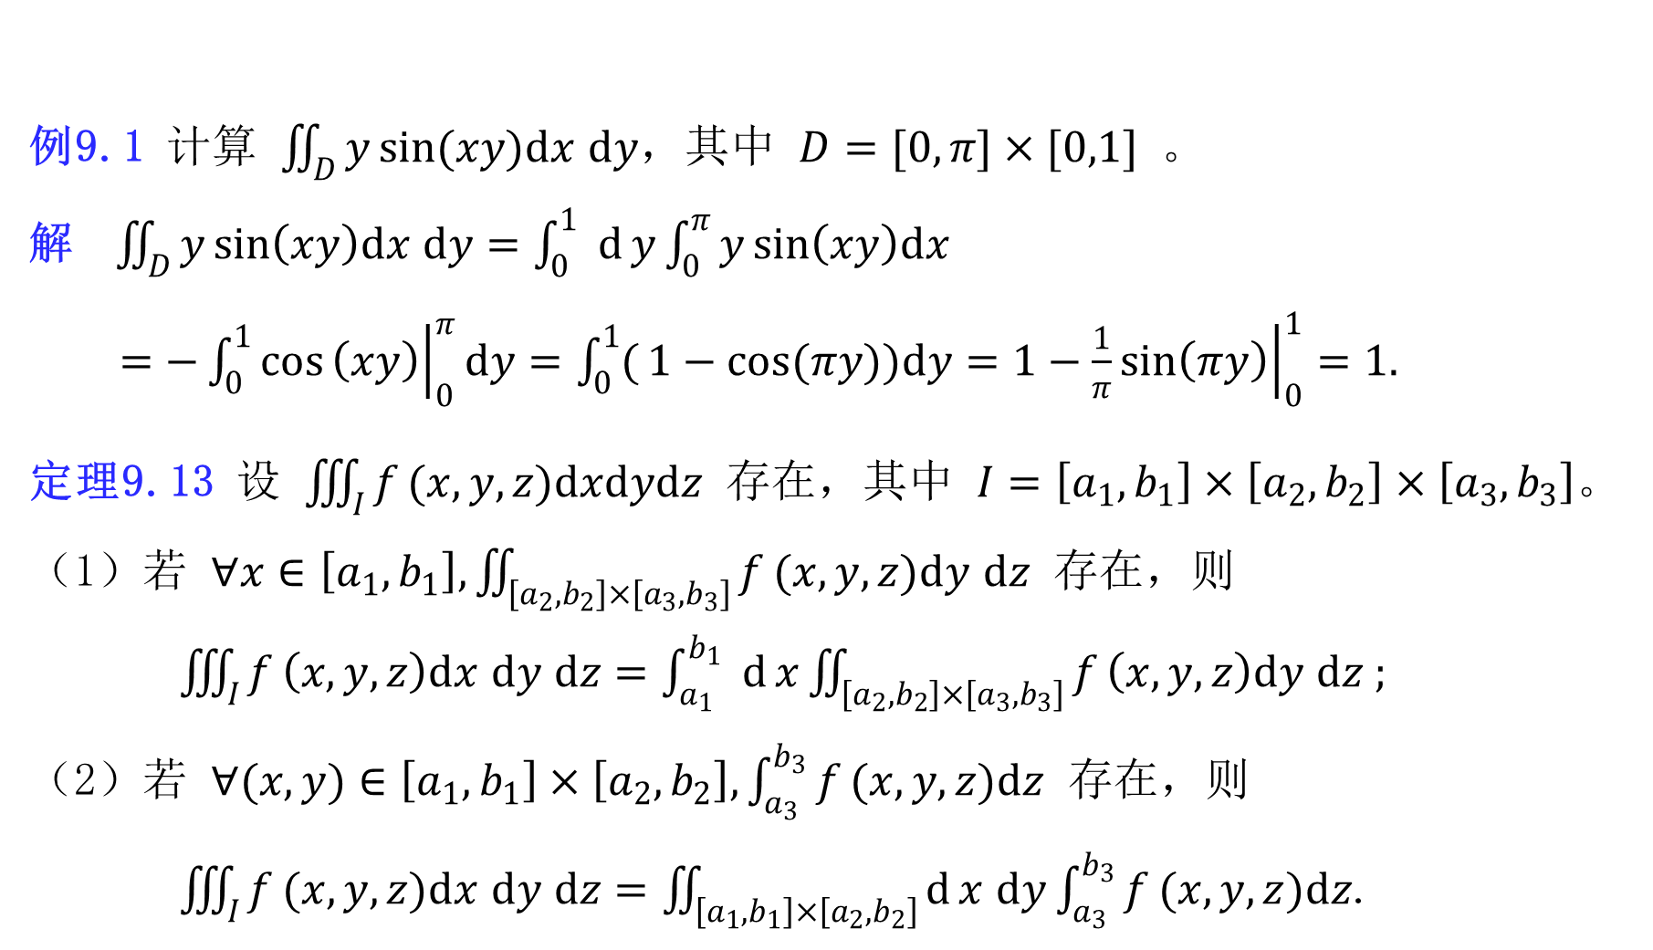
例9.1 计算 $\iint_{D}^{​}{y}sin(xy)dx dy$，其中 $D=[0,π]×[0,1]$ 。
解$\iint_{D}^{​}{y}sin\left(xy\right)dx dy=\int_{0}^{1}{ d}y\int_{0}^{π}{y}sin\left(xy\right)dx$
$=−{\left.\int_{0}^{1}{cos}\left(xy\right)\right|}_{0}^{π}dy=\int_{0}^{1}{(}1−cos(πy))dy=1−{\left.\frac{1}{π}\sin\left(πy\right)\right|}_{0}^{1}=1.$
定理9.13 设 $\iiint_{I}^{​}{f}(x,y,z)dxdydz$ 存在，其中 $I=\left[a_{1},b_{1}\right]×\left[a_{2},b_{2}\right]×\left[a_{3},b_{3}\right]$。
（1）若 $∀x∈\left[a_{1},b_{1}\right],\iint_{\left[a_{2},b_{2}\right]×\left[a_{3},b_{3}\right]}^{​}{f}(x,y,z)dy dz$ 存在，则 $\iiint_{I}^{​}{f}\left(x,y,z\right)dx dy dz=\int_{a_{1}}^{b_{1}}{ d}x\iint_{\left[a_{2},b_{2}\right]×\left[a_{3},b_{3}\right]}^{​}{f}\left(x,y,z\right)dy dz ;$
（2）若 $∀(x,y)∈\left[a_{1},b_{1}\right]×\left[a_{2},b_{2}\right],\int_{a_{3}}^{b_{3}}{f}(x,y,z)dz$ 存在，则$\iiint_{I}^{​}{f}(x,y,z)dx dy dz=\iint_{\left[a_{1},b_{1}\right]×\left[a_{2},b_{2}\right]}^{​}{d}x dy\int_{a_{3}}^{b_{3}}{f}(x,y,z)dz$.

Slide 22
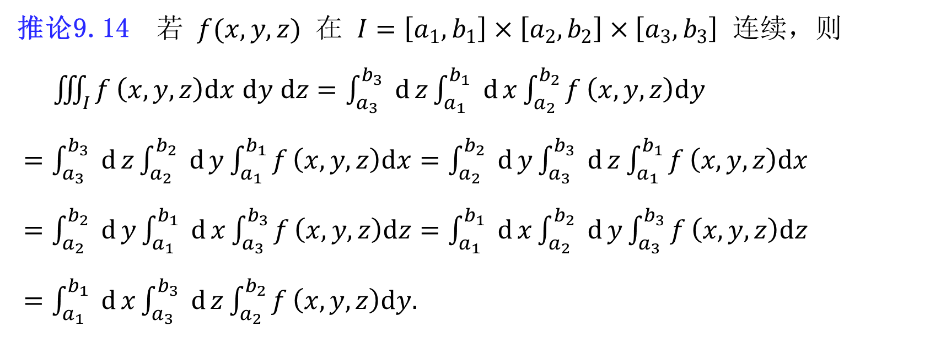
推论9.14 若 $f(x,y,z)$ 在 $I=\left[a_{1},b_{1}\right]×\left[a_{2},b_{2}\right]×\left[a_{3},b_{3}\right]$ 连续，则
$\iiint_{I}^{​}{f}\left(x,y,z\right)dx dy dz=\int_{a_{3}}^{b_{3}}{ d}z\int_{a_{1}}^{b_{1}}{ d}x\int_{a_{2}}^{b_{2}}{f}\left(x,y,z\right)dy$
$=\int_{a_{3}}^{b_{3}}{ d}z\int_{a_{2}}^{b_{2}}{ d}y\int_{a_{1}}^{b_{1}}{f}\left(x,y,z\right)dx=\int_{a_{2}}^{b_{2}}{ d}y\int_{a_{3}}^{b_{3}}{ d}z\int_{a_{1}}^{b_{1}}{f}\left(x,y,z\right)dx$
$=\int_{a_{2}}^{b_{2}}{ d}y\int_{a_{1}}^{b_{1}}{ d}x\int_{a_{3}}^{b_{3}}{f}\left(x,y,z\right)dz=\int_{a_{1}}^{b_{1}}{ d}x\int_{a_{2}}^{b_{2}}{ d}y\int_{a_{3}}^{b_{3}}{f}\left(x,y,z\right)dz$
$=\int_{a_{1}}^{b_{1}}{ d}x\int_{a_{3}}^{b_{3}}{ d}z\int_{a_{2}}^{b_{2}}{f}\left(x,y,z\right)dy.$

Slide 23
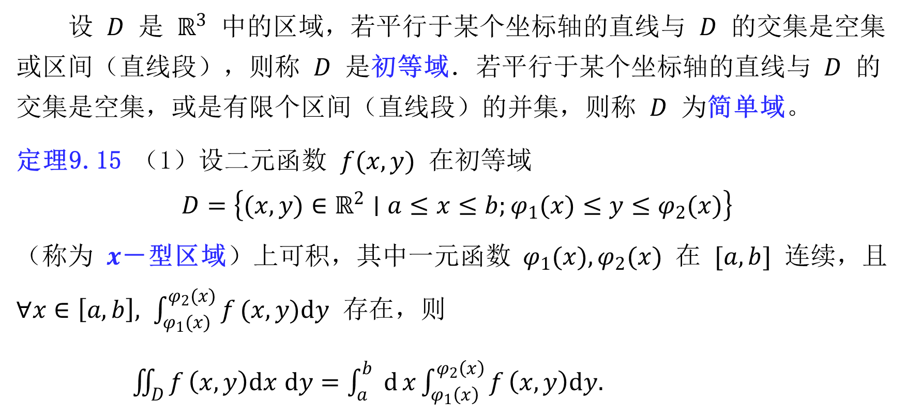
设 $D$ 是 $ℝ^{3}$ 中的区域，若平行于某个坐标轴的直线与 $D$ 的交集是空集或区间（直线段），则称 $D$ 是初等域．若平行于某个坐标轴的直线与 $D$ 的交集是空集，或是有限个区间（直线段）的并集，则称 $D$ 为简单域。
定理9.15 （1）设二元函数 $f(x,y)$ 在初等域
$$D=\left\{(x,y)∈ℝ^{2}∣a≤x≤b;φ_{1}(x)≤y≤φ_{2}(x)\right\}$$
（称为 $x$－型区域）上可积，其中一元函数 $φ_{1}(x),φ_{2}(x)$ 在 $[a,b]$ 连续，且 $∀x∈\left[a,b\right], \int_{φ_{1}(x)}^{φ_{2}(x)}{f}(x,y)dy$ 存在，则
$\iint_{D}^{​}{f}\left(x,y\right)dx dy=\int_{a}^{b}{ d}x\int_{φ_{1}\left(x\right)}^{φ_{2}\left(x\right)}{f}\left(x,y\right)dy.$

Slide 24
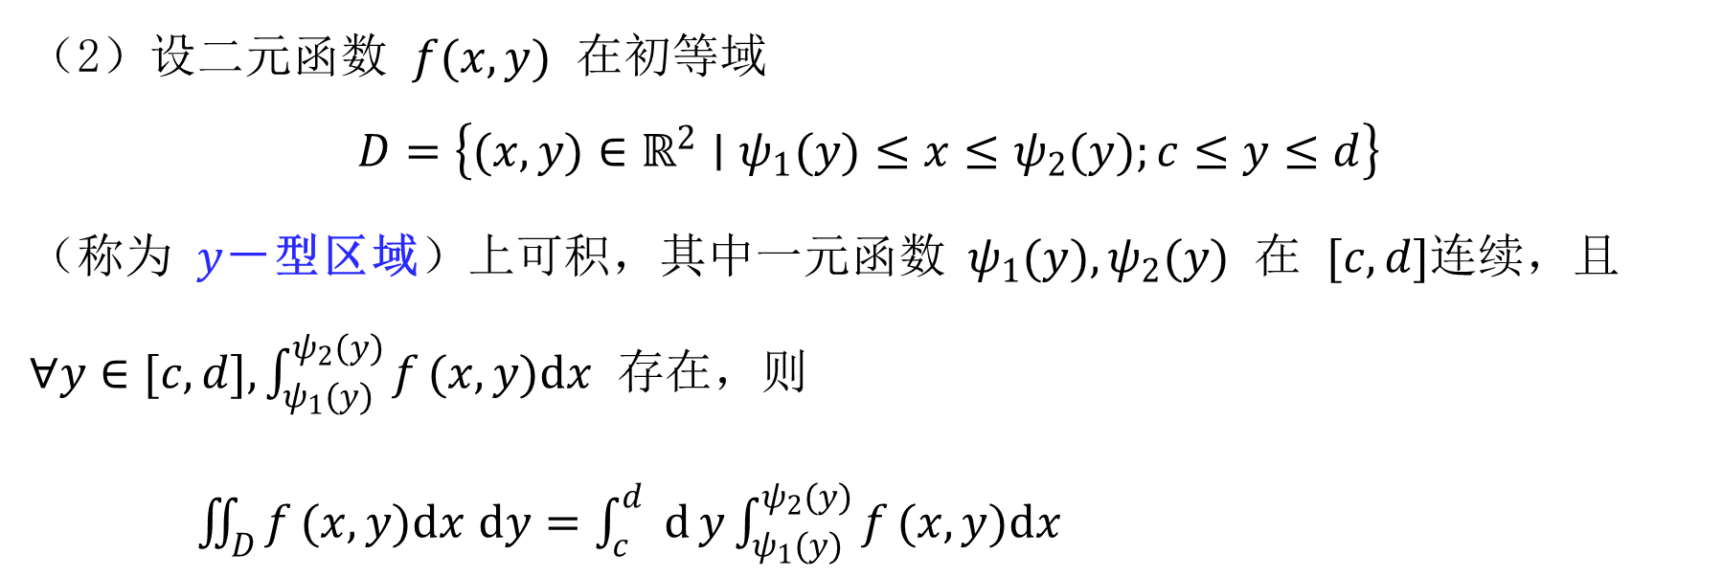
（2）设二元函数 $f(x,y)$ 在初等域
$$D=\left\{(x,y)∈ℝ^{2}∣ψ_{1}(y)≤x≤ψ_{2}(y);c≤y≤d\right\}$$
（称为 $y$－型区域）上可积，其中一元函数 $ψ_{1}(y),ψ_{2}(y)$ 在 $[c,d]$连续，且 $∀y∈[c,d],\int_{ψ_{1}(y)}^{ψ_{2}(y)}{f}(x,y)dx$ 存在，则
$\iint_{D}^{​}{f}(x,y)dx dy=\int_{c}^{d}{ d}y\int_{ψ_{1}(y)}^{ψ_{2}(y)}{f}(x,y)dx$

Slide 25
说明: (1) 若积分区域既是 X - 型区域又是Y - 型区域 ,
则有
为计算方便,可选择积分序, 必要时还可以交换积分序.
(2) 若积分域较复杂,可将它分成若干
X - 型域或Y - 型域 ,
则

Slide 26
例1 计算
其中D 是直线 y＝1, x＝2, 及
y＝x 所围的闭区域.
解1 将D看作X - 型区域, 则
解2 将D看作Y - 型区域, 则

Slide 27
例2. 计算
其中D 是抛物线
及直线
所围成的闭区域.
则
解: 为计算简便, 先对 x 后对 y 积分,

Slide 28
例3. 计算
其中D 是直线
所围成的闭区域.
解: 由被积函数可知,
先对 x 积分不行,
因此取D 为X - 型域 :
说明: 有些二次积分为了积分方便, 还需交换积分顺序.

Slide 29
例4. 交换下列积分顺序
解: 积分域由两部分组成:
视为Y - 型区域 , 则

Slide 31
例5. 计算
其中D 由
所围成.
解: 令 ,

Slide 34
例6 计算三重积分
其中Ω 为三个坐标面及平面
所围成的闭区域 .
解

Slide 35
习题9.1： 2; 3(1,3); 5.

Slide 43
利用极坐标计算二重积分(微元法视角)
在极坐标系下, 用同心圆 r =常数
及射线 θ =常数, 分划区域D 为
则除包含边界点的小区域外,小区域的面积
在
内取点
对应有

Slide 44
即

Slide 45

设
则
特别, 对

Slide 46
此时若 f ≡1 则可求得D 的面积
思考: 下列各图中域 D 分别与 x , y 轴相切于原点,试
问 θ 的变化范围是什么?
(1)
(2)
答:

Slide 47
例6. 计算
其中
解: 在极坐标系下
故
原式
由于
的原函数不是初等函数 ,
故本题无法用直角坐标计算.

Slide 48
注:
由上题可得一个概率论中非常有用的反常积分公式:
①
事实上,
又
故①式成立 .

Slide 49
例7. 求球体
被圆柱面
所截得的(含在柱面内的)立体的体积.
解: 设
由对称性可知

Slide 56



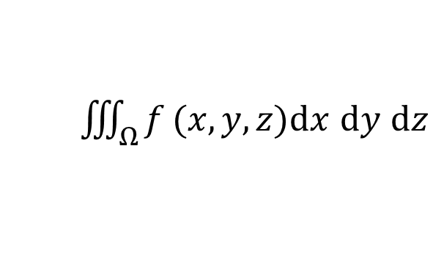

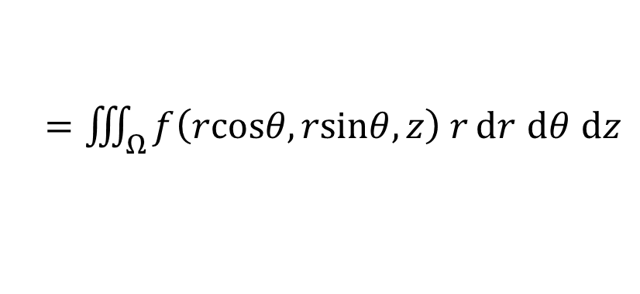
微元法视角, 在柱面坐标系中体积元素为
$$dv=rdr dθ dz$$
因此
$\iiint_{Ω}{f}(x,y,z)dx dy dz$
$=\iiint_{Ω}{f\left(rcosθ,rsinθ,z\right) r}dr dθ dz$
$$r$$
$$dr$$
适用范围:
$$dσ=rdr dθ$$
1) 积分域表面用柱面坐标表示时方程简单 ;
2) 被积函数用柱面坐标表示时变量互相分离.

Slide 57


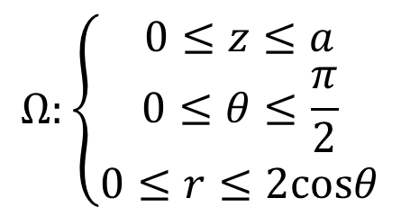
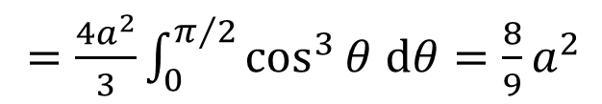
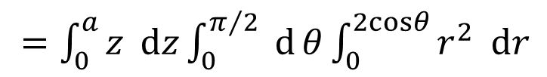
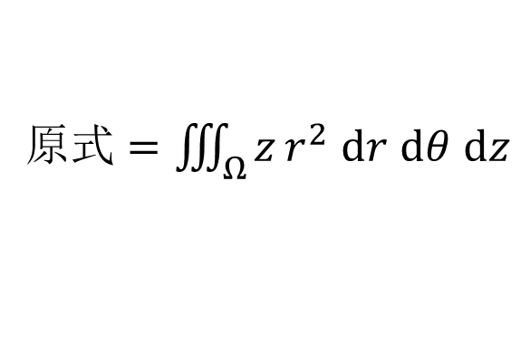
例3. 计算三重积分
其中Ω 为由柱面
及平面
所围成半圆柱体.
$$Ω:\left\{\begin{matrix}0≤z≤a \\ 0≤θ≤\frac{π}{2} \\ 0≤r≤2cosθ\end{matrix}\right.$$
解: 在柱面坐标系下
$$dv=rdr dθ dz$$
$\text{原式}=\iiint_{Ω}{z}r^{2} dr dθ dz$
$$r=2cosθ$$
$=\int_{0}^{a}{z} dz\int_{0}^{π/2}{ d}θ\int_{0}^{2cosθ}{r^{2}} dr$
$=\frac{4a^{2}}{3}\int_{0}^{π/2}{\cos^{3}}θ dθ=\frac{8}{9}a^{2}$

Slide 58
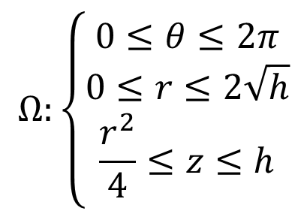
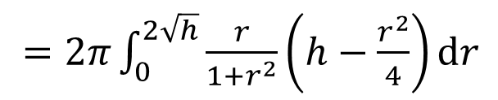
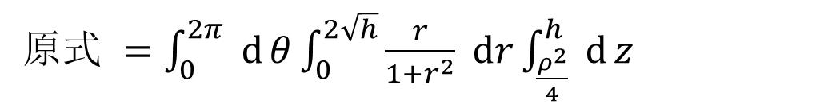

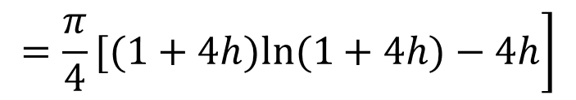
例4. 计算三重积分
其中Ω 由抛物面
与平面
所围成 .
$$Ω:\left\{\begin{matrix}0≤θ≤2π \\ 0≤r≤2\sqrt{h} \\ \frac{r^{2}}{4}≤z≤h\end{matrix}\right.$$
解: 在柱面坐标系下
$$dv=rdrdθdz$$
$\text{原式} =\int_{0}^{2π}{ d}θ\int_{0}^{2\sqrt{h}}{\frac{r}{1+r^{2}}} dr\int_{\frac{ρ^{2}}{4}}^{h}{ d}z$
$=2π\int_{0}^{2\sqrt{h}}{\frac{r}{1+r^{2}}}\left(h−\frac{r^{2}}{4}\right)dr$
$$\left.=\frac{π}{4}[(1+4h)ln(1+4h)−4h\right]$$

Slide 59
球坐标换元法使用的变换 $(x,y,z)=g(r,θ,φ)$ 是

Slide 60

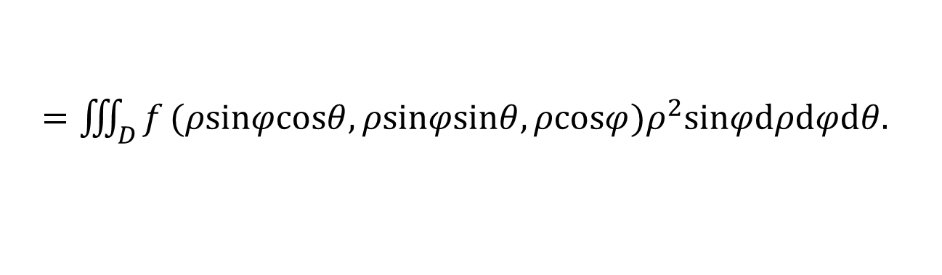
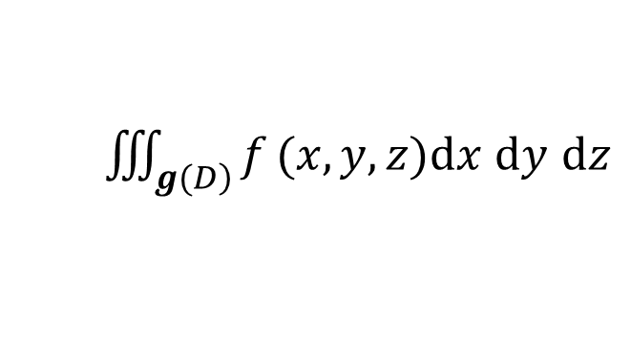


微元法视角, 在球面坐标系中体积元素为
$$dρ$$
$$dv=ρ^{2}sinφdρdφdθ$$
因此有
$$ρ$$
$\iiint_{\left.g(D\right)}{f}(x,y,z)dx dy dz$
$=\iiint_{D}{f}(ρsinφcosθ,ρsinφsinθ,ρcosφ)ρ^{2}sinφdρdφdθ.$
适用范围:
1) 积分域表面用球面坐标表示时方程简单;
2) 被积函数用球面坐标表示时变量互相分离.

Slide 61


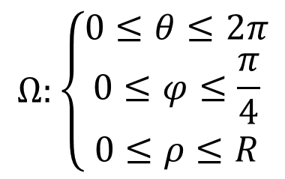
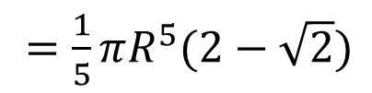

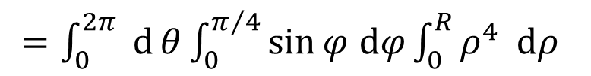
例5. 计算三重积分
其中Ω
与球面
所围立体.
$$ρ=R$$
$$Ω:\left\{\begin{matrix}0≤θ≤2π \\ 0≤φ≤\frac{π}{4} \\ 0≤ρ≤R\end{matrix}\right.$$
解: 在球面坐标系下
$\iiint_{Ω}{\left(x^{2}+y^{2}+z^{2}\right)}dx dy dz$
$$dv=ρ^{2}sinφdρdφdθ$$
$=\int_{0}^{2π}{ d}θ\int_{0}^{π/4}{sin}φ dφ\int_{0}^{R}{ρ^{4}} dρ$
$=\frac{1}{5}πR^{5}(2−\sqrt{2})$

Slide 62


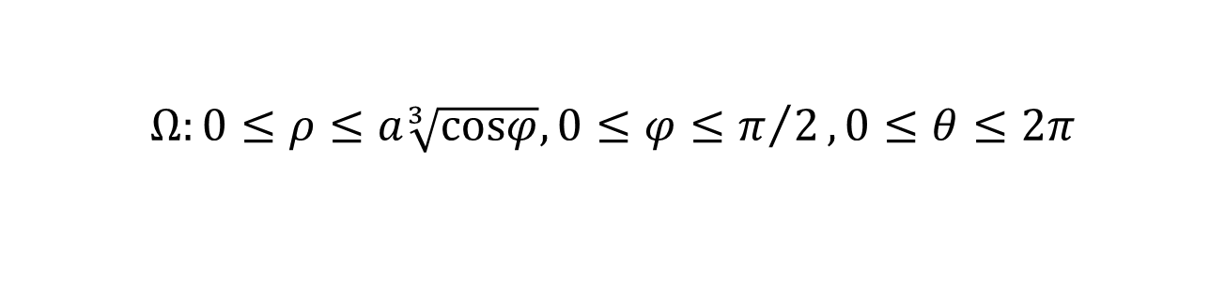
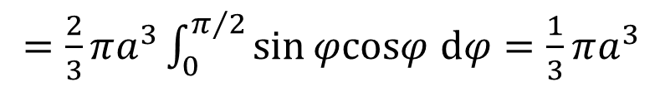
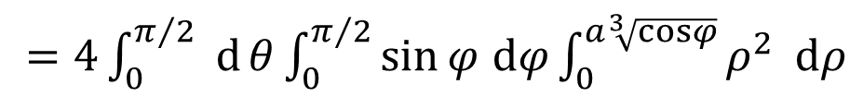

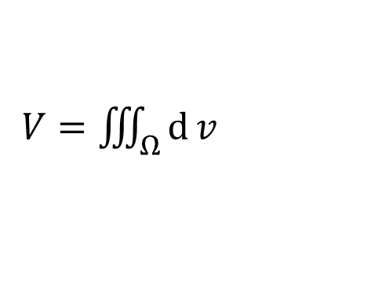
例6 求曲面
所围立体体积.
解: 由曲面方程可知, 立体位于xOy面上部,
且关于 xOz、 yOz面对称,
并与xOy面相切,
故在球坐标系下所围立体为
$$Ω:0≤ρ≤a\sqrt[3]{cosφ}, 0≤φ≤π/2,0≤θ≤2π$$
利用对称性, 所求立体体积为
$$ρ=a\sqrt[3]{cosφ}$$
$V=\iiint_{Ω}{d}v$
$$dv=ρ^{2}sinφdρdφdθ$$
$$ρ$$
$=4\int_{0}^{π/2}{ d}θ\int_{0}^{π/2}{sin}φ dφ\int_{0}^{a\sqrt[3]{cosφ}}{ρ^{2}} dρ$
$=\frac{2}{3}πa^{3}\int_{0}^{π/2}{sin}φcosφ dφ=\frac{1}{3}πa^{3}$

Slide 63
例7 求曲面 ${\left(\frac{x}{a}\right)}^{\frac{2}{3}}+{\left(\frac{y}{b}\right)}^{\frac{2}{3}}+{\left(\frac{z}{c}\right)}^{\frac{2}{3}}=1$ 所围立体体积

Slide 64



内容小结
坐标系 体积元素 适用情况
直角坐标系
$$dxdydz$$
积分区域多由坐标面围成 ;
柱面坐标系
$$rdrdθdz$$
被积函数形式简洁, 或变量可分离.
球面坐标系
$$ρ^{2}sinφdρdφdθ$$
习题9.1： 6(2); 7(2); 8(3,6); 9; 10; 11(2); 12(2); 15; 16.

Slide 65
思考
1. 将
用三次积分表示,
其中Ω 由六个平面
所围成 ,
提示:
2. 设
计算
提示: 利用对称性
奇函数
原式 =

Slide 66
3. 设Ω 由锥面
和球面
所围成 , 计算
提示:
利用对称性
用球坐标

Slide 67
练习 1. 计算
其中Ω 由
所围成.
分析：若用“先二后一”, 则有
计算较繁!
采用“三次积分”较好.

Slide 68
解:
所围,
故可表为
思考: 若被积函数为 f ( y ) 时, 如何计算简便?

Slide 69
2. 计算
其中
解:
利用对称性

Slide 70
重积分的应用
一、立体体积
二、曲面的面积
三、物体的质心
四、物体的转动惯量
五、物体的引力

Slide 71
1. 能用重积分解决的实际问题的特点:
分布在有界闭域上的整体量
所求量是
对区域具有可加性
2. 用重积分解决问题的方法:
—— 用微元分析法 (元素法)建立积分式
3. 解题要点:
画出积分域、选择坐标系、确定积分序、
定出积分限、计算要简便

Slide 72
一、立体体积
曲顶柱体的顶为连续曲面
则其体积为
占有空间有界域 Ω 的立体的体积为

Slide 73
例1. 求曲面
任一点的切平面与曲面
所围立体的体积 V .
分析:
第一步: 求切平面Π 方程;
第二步: 求Π 与S₂的交线
在xOy面上的投影,
写出所围区域 D ;
第三步: 求体积V .

Slide 74
例1. 求曲面
任一点的切平面与曲面
所围立体的体积 V .
解: 曲面
在点
的切平面方程为
它与曲面
的交线在 xOy 面上的投影为
(记所围域为D )

Slide 75

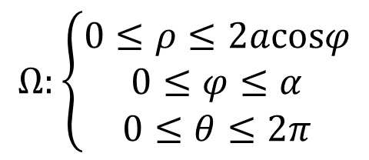
例2. 求半径为a 的球面与半顶角为α 的内接锥面所围成的立体的体积.
解: 在球坐标系下空间立体所占区域为
$$Ω:\left\{\begin{matrix}0≤ρ≤2acosφ \\ 0≤φ≤α \\ 0≤θ≤2π\end{matrix}\right.$$
则立体体积为
$V=\iiint_{Ω}{d}x dy dz=\int_{0}^{2π}{ d}θ\int_{0}^{α}{sin}φdφ\int_{0}^{2acosφ}{ρ^{2}} dρ$
$$=\frac{16πa^{3}}{3}\int_{0}^{α}{\cos^{3}}φsinφ dφ=\frac{4πa^{3}}{3}\left(1−\cos^{4}α\right)$$

Slide 76
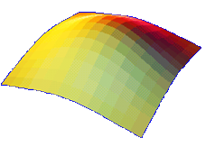
二、曲面的面积
设光滑曲面
则面积 A 可看成曲面上各点
处小切平面的面积 d A 无限积累而成.
设它在 D 上的投影为 dσ , 则
(称为面积元素)

Slide 77
故有曲面面积公式
即
若光滑曲面方程为
则有

Slide 78
若光滑曲面方程为
则有
若光滑曲面方程为隐式
且
则

Slide 79
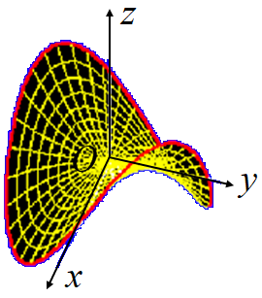
例3. 计算双曲抛物面
被柱面
所截出的面积 A .
解: 曲面在 xOy 面上投影为
则

Slide 80


例4. 计算半径为 a 的球的表面积.
解:
方法1 利用直角坐标方程. (繁琐)
方法2 利用球坐标方程.
设球面方程为
$$ρ=a$$
球面面积元素为

Slide 81
三、物体的质心
分别位于
设空间有n个质点,
其质量分别
为
由力学知, 该质点系的质心坐标
为
设物体占有空间域 Ω ,
有连续密度函数
则采用
“大化小, 常代变, 近似和, 取极限” 可导出其质心
公式 ,
即:

Slide 82
将 Ω 分成 n 小块,
在第 k 块上任取一点 将第 k 块看作质量
集中于点
此质点系的质心坐标就近似该物体的质心坐标.
的质点,
例如,
令各小区域的最大直径
即得

Slide 83
同理可得
则得形心坐标：

Slide 84
若物体为占有xOy 面上区域 D 的平面薄片, 其面密度
则它的质心坐标为
— 对 x 轴的静矩
— 对 y 轴的静矩
得D 的形心坐标:
( A 为D 的面积)

Slide 85

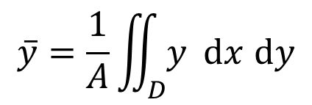
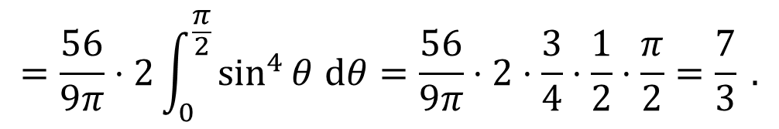
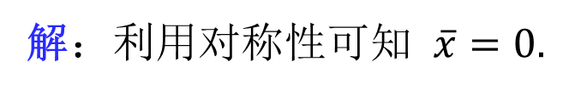
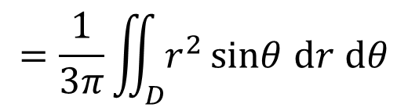
例5. 求位于两圆
和
之间均匀薄片的质心.
解：利用对称性可知 $\overset{‾}{x}=0.$
$$\overset{‾}{y}=\frac{1}{A}\iint_{D}{y} dx dy$$
$$=\frac{1}{3π}\iint_{D}^{​}{r^{2}}sinθ dr dθ$$
$$=\frac{1}{3π}\int_{0}^{π}{sin}θdθ\int_{2sinθ}^{4sinθ}{r^{2}} dr=\frac{56}{9π}\int_{0}^{π}{\sin^{4}}θ dθ$$
$$=\frac{56}{9π}⋅2\int_{0}^{\frac{π}{2}}{\sin^{4}}θ dθ=\frac{56}{9π}⋅2⋅\frac{3}{4}⋅\frac{1}{2}⋅\frac{π}{2}=\frac{7}{3} .$$

Slide 87
四、物体的转动惯量
质点系的转动惯量等于各质点的转动惯量之和, 故连续体的转动惯量可用积分计算.
设物体占有空间区域 Ω , 有连续分布的密度函数
该物体位于
(x , y , z) 处的微元对 z 轴的转动惯量为
因此物体对 z 轴的转动惯量:

Slide 88
类似可得:
对 x 轴的转动惯量
对 y 轴的转动惯量
对原点的转动惯量
如果物体是平面薄片,
面密度为
则转动惯量的表达式是二重积分.

Slide 89
例7. 求半径为 a 的均匀半圆薄片对其直径的转动惯量.
解: 建立坐标系如图,
半圆薄片的质量

Slide 90
例8.求密度为ρ 的均匀球体对于过球心的一条轴 l 的转动惯量.
解: 取球心为原点, z 轴为 l 轴,
设球所占域为
则
(用球坐标)
球体的质量

Slide 91




五、物体的引力
设物体占有空间区域$Ω$，其密度函数 $ρ(x,y,z)$ 连续，
物体对位于点 $P_{0}\left(x_{0},y_{0},z_{0}\right)$ 处的单位质量质点的引力为
$\vec{F}=\left(F_{x},F_{y},F_{z}\right)$，引力元素在三坐标轴上分量为
$$dF_{x}=G\frac{ρ(x,y,z)\left(x−x_{0}\right)}{r^{3}} dv$$
$$dF_{y}=G\frac{ρ(x,y,z)\left(y−y_{0}\right)}{r^{3}} dv$$
$$dF_{z}=G\frac{ρ(x,y,z)\left(z−z_{0}\right)}{r^{3}} dv$$
其中 $r=\sqrt{{\left(x−x_{0}\right)}^{2}+{\left(y−y_{0}\right)}^{2}+{\left(z−z_{0}\right)}^{2}}$，$G$为引力常数.

Slide 92
因此引力分量为
其中:
若求 xOy 面上的平面薄片D,
对点P₀处的单位质量质点的引力分量,
则上式改为D上的二重积分, 密度函数改为
即可. 例如,

Slide 93
例9.
设面密度为μ ,半径为R的圆形薄片
求它对位于点
处的单位质量质点的引力.
解: 由对称性知引力
。

Slide 94




例10 求半径为 $R$ 的均匀球 $x^{2}+y^{2}+z^{2}≤R^{2}$ 对位于点 $M_{0}(0,0,a)(a>R)$ 的单位质量质点的引力。
解 利用对称性知引力分量 $F_{x}=F_{y}=0$.
$F_{z}=\iiint_{Ω}^{​}{G}ρ\frac{z−a}{{\left[x^{2}+y^{2}+(z−a)^{2}\right]}^{3/2}} dv$
$=Gρ\int_{−R}^{R}{(}z−a)dz\iint_{D_{z}}^{​}{\frac{ dx dy}{{\left[x^{2}+y^{2}+(z−a)^{2}\right]}^{3/2}}}$
$=Gρ\int_{−R}^{R}{(}z−a)dz\int_{0}^{2π}{ d}θ\int_{0}^{\sqrt{R^{2}−z^{2}}}{\frac{r dr}{{\left[r^{2}+(z−a)^{2}\right]}^{3/2}}}$
$=2πGρ\int_{−R}^{R}{\left(z−a\right.})\left(\frac{1}{a−z}−\frac{1}{\sqrt{R^{2}−2az+a^{2}}}\right)dz$
$=2πGρ\left(−2R−\frac{1}{a}\int_{−R}^{R}{\left(z−a\right.})d\sqrt{R^{2}−2az+a^{2}}\right)$ $=−G\frac{M}{a^{2}}$
$$（M=\frac{4πR^{3}}{3}ρ \text{为球的质量}）$$

